Slide 1
Renæssancen, Shakespeare og Romeo og Julie

Slide 2
Hvorfor Shakespeare i dansk??
Vi læser verdenslitteratur i oversættelse

Slide 3
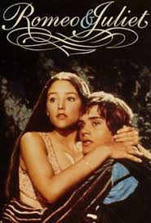
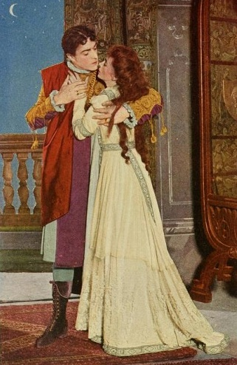

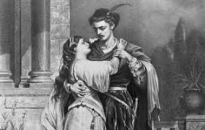
Romeo og Julie
Første gang udgivet i 1597
Forfatter: William Shakespeare
Periode: renæssancen (sen-renæssance)

Slide 4
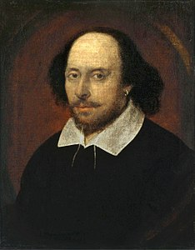
Hvem er Shakespeare?
Født i England 1564, død 1616
Både skuespiller og dramatiker, medlem af teatertruppen ”The Chamberlain’s Men” – senere ”King’s men” da de blev tilknyttet kongen.
Skrev 34 teaterstykker – både komedier, tragedier, romancer og historiske spil. Desuden digte
S var folkelig og populær,
alle samfundslag gik i teateret

Slide 5
Hvorfor stadig relevant?
Skriver om helt grundlæggende almenmenneskelige tematikker, fx:
Magt
Familierelationer
lykke og ulykke
Jalousi
Vrede
Utaknemmelighed
Kærlighed

Slide 6
Menneskesynet
Et grundlæggende skifte i synet på mennesket i renæssancen
Shakespeares stykker er ikke religiøse.
Verdsliggørelse af dramatikken.
Mennesket i centrum hos Shakespeare, ikke Gud = HUMANISME
Gud blander sig ikke, der findes aldrig en religiøs løsning på stykkernes dramatiske konflikter, og Gud er aldrig igangsætter af disse.

Slide 7
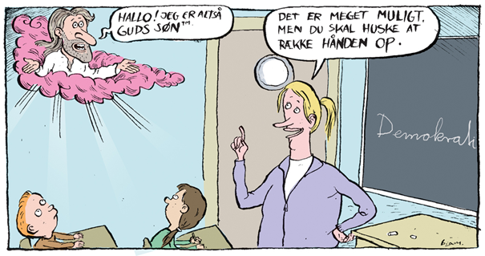

Slide 8
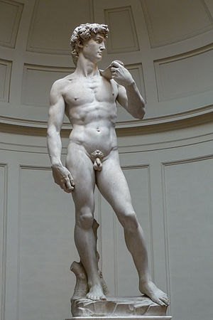
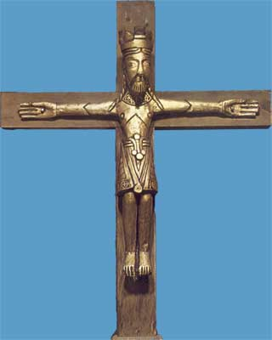
Fra middelalder til renæssance

Slide 9
Middelalder(500-1400) vs Renæssance(1400-1600)
Flade kroppe, ikke-fysiske
Kropsforskrækkelse
Sjæl VERSUS krop
Msks syndighed
Skulptur bundet til baggrund
Gud i centrum
Det kirkelige
Fyldige, idealistiske kroppe
Kropsdyrkelse
Sjæl OG krop
Msks storhed
Friskulpturer – første siden antikken
Mennesket i centrum
= HUMANISME

Slide 10
Renæssancens moderne menneskesyn
NØGLEORD FOR RENÆSSANCENS MODERNE MENNESKESYN:
Humanisme (mennesket i centrum)
Individualisme - Individets fødsel
Romeo og Julie handler om kærlighed i individualiseret form

